Slide 1


브라질 이커머스 플랫폼 고객 만족도 예측
Business Analysis & Satisfaction Score Prediction
2021.03.25 by B.R.O

Slide 2
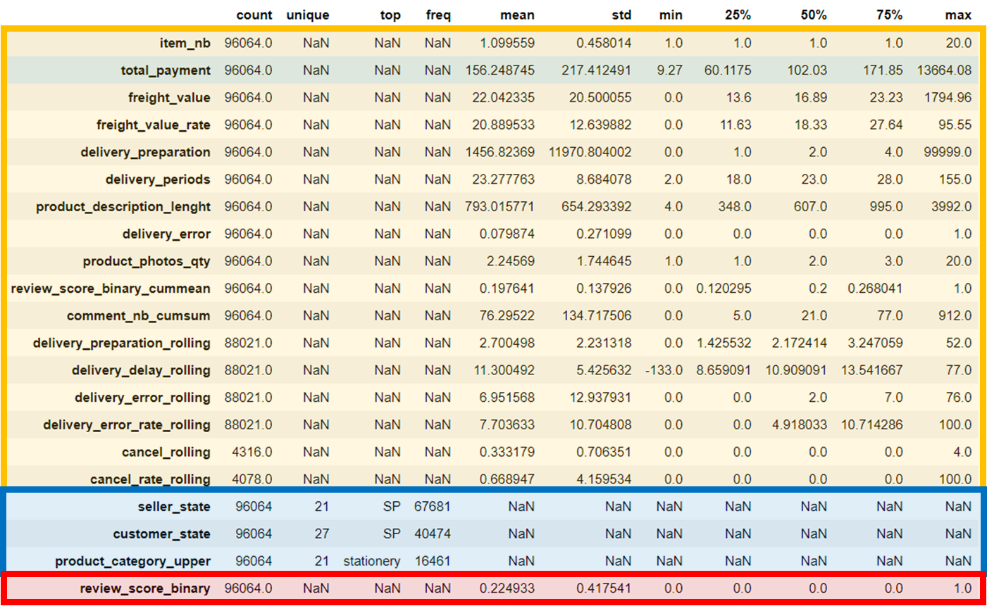
변수 선택

Slide 3

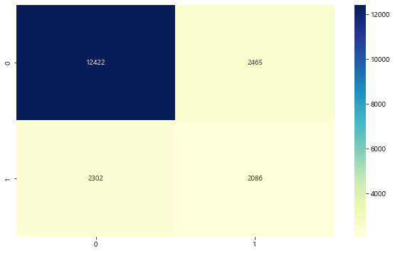

모델 생성(LightGBM)
입력 변수만 적용 상태
OverSampling
0.25 / 0.75 ➔ 0.5 / 0.5
Permutation Importance 기준 컬럼 선택
하이퍼 파라미터 조정
Learning rate(0.01 ~ 0.25) ➔ 0.225
N_estimators(20~1000) ➔ 40
Max_depth(1~30) ➔ 5
boosting_types(gbdt, dart, goss) ➔ gbdt
Num_leaves(10~50) ➔ 31
Threshold(0.01~0.9) ➔ 0.48
튜닝 상태 Confusion_Matrix
모델 튜닝 상태
Sampling이 F1 Score 개선에크게 영향을 주었고,
나머지 변수는 영향이 적음

Slide 4
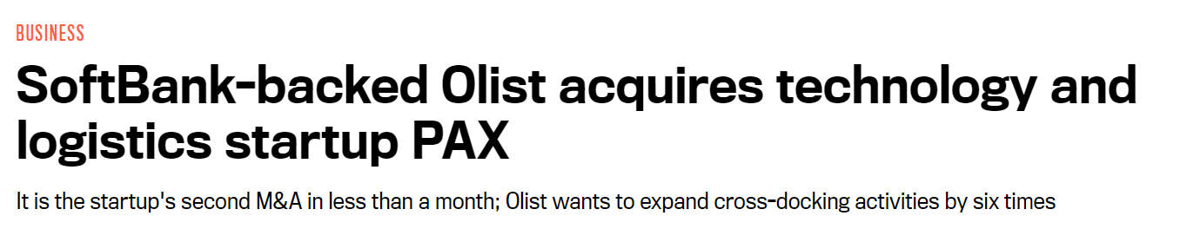
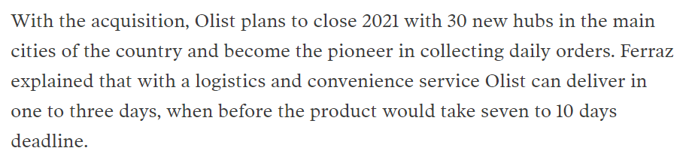
제안
1) Logistics
물류 관련 변수의 경향성
- 고객이 제품을 주문한 후 받기까지 걸린 전체 시간이 길어질수록 고객 만족도는 감소하는 경향
- 물류 인프라가 낙후한 지역에서 발생한 주문 건에 대한 만족도가 낮은 경향
- 배송비 금액이 높을수록 만족도가 낮은 경향
개선 제안사항 : 물류 파트너 및 인프라 확보
- 새로운 물류 파트너 및 지역별 물류 거점 확보로 고객 만족도에 가장 큰 영향을 미치는 배송시간 단축
- Olist는 실제로 물류에 대한 투자를 확대중이며, 작년 하반기 물류사 PAX를 인수하였음
기존 5개 물류허브에 더해 올해 30개를 추가로 오픈하여 다양한 도시에서의 배송 커버할 예정
기사 출처 : https://labsnews.com/en/news/business/brazil-based-olist-buys-technology-and-logistics-startup-pax/

Slide 5
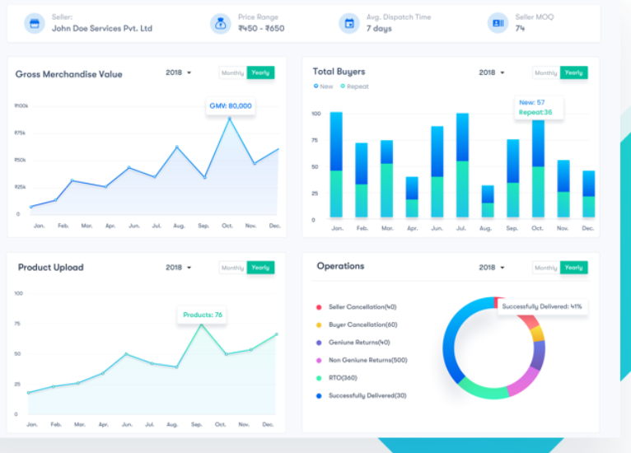
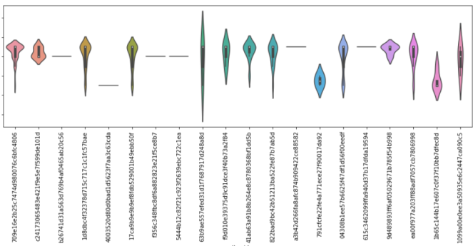
제안
2) Seller Care
셀러 관련 변수의 경향성
- 해당 셀러가 그동안 판매했던 제품의 준비기간 평균이 길수록 만족도 감소하는 경향
- 해당 셀러가 그동안 받았던 review_comment 글자수가 많을수록 만족도 감소하는 경향
개선 제안사항 : 셀러 관리
- 리뷰 코멘트 글자수, 상품 배송 준비기간 등 셀러의 과거 판매 데이터 중 고객 만족도에 비교적
큰 영향을 미치는 지표를 추적하여, 서비스 개선이 필요한 셀러를 조기에 탐지 및 관리
Review_comment_count Top 50 Seller
이미지 출처 : https://dribbble.com/shots/4952761-Seller-Management-Dashboard-for-Admin-Use

Slide 6
분석 한계
셀러 분포
- 주어진 데이터셋에서 판매 건수가 1건인 셀러는 전체 3,095명 중 563명으로 18.2%를 차지
- 당초 셀러를 클러스터링 하여 등급을 나누고, 고객만족도 예측에 해당 등급을 사용하고자 하였으나
각 셀러의 특징을 구분하기 위한 데이터가 충분하지 못해 클러스터링을 활용하지 못함
(직전 3개월 매출, 판매건수, 배송준비일수 등)
2) 데이터 구성
- 고객이 여러 셀러에게서 한번에 다양한 제품을 구매한 경우에도 주문에 대한 만족도 점수는
1건으로 집계되어 정확히 어떤 셀러, 제품에 대한 만족도인지 구별하기 어려운 경우가 있었음
- 금번 분석에서는 해당 데이터를 삭제 후 진행하였으나, 만족도 조사가 제품단위로 기록되어 있다면
보다 정확하고 풍부한 데이터로 분석을 진행할 수 있을 것으로 보임

Slide 7
개선방향
1) 새로운 모델 생성 및 앙상블
- 금번 분석에서는 결측치를 남겨둔 경우와 대체한 경우 모두 실험을 진행하고자 XGB, LGBM 모델 사용
- 결측치를 모두 대체한 후 Logistic Regression, Decision Tree, Random Forest 추가 실험 및
모델간 앙상블 진행 예정
2) Feature Engineering
- Olist에서 제공된 데이터셋 종류가 다양해 분석기간 중 지속적으로 유의미한 변수를 발견할 수 있었음
- 피쳐엔지니어링을 통한 입력변수 추가 확보 및 상관성 높은 변수 간의 PCA 진행
3) Hyperparameter Tuning
- 하이퍼 파라미터에 대한 이해가 부족하여 분석기간 내 최적의 튜닝조건을 찾지 못함
- 사용 모델의 주요 하이퍼 파라미터에 대한 학습 후 튜닝조건 재설정

